Slide 1
화면 설계서!!!!
프로젝트5
이조오오오오오오온
2조오오오오오으아아으아으아으아ㅡ아으ㅏ으아

Slide 2

[ 화면설계 ] 메인 페이지 – 사용자
화면코드
hj_user_w_main
1. 네비게이션 바
2. 슬라이드 형식 배너
# | 기능
1 | 네비게이션 바 - 로고, 프로젝트 오픈 신청, 펀딩, 스토어 이동을 위한 드롭다운 메뉴, 회원가입, 로그인 버튼, 알림 버튼
2 | 슬라이드 형식 배너 - 광고형식, 관리자가 등록
3 | 추천 프로젝트 리스트 - 관리자가 선택한 프로젝트, 마감 직전 프로젝트, 리워드 또는 펀딩 성공 상품
3. 추천 프로젝트 리스트

Slide 3
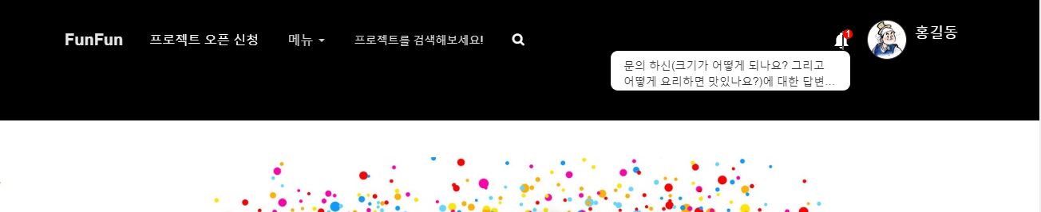
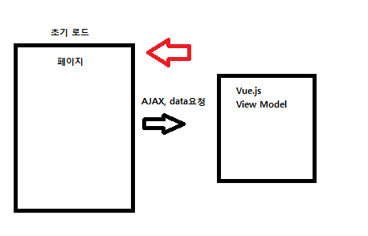
[ 화면구현 ] 메인 페이지 - 사용자
알림 기능 구현
내가 문의한 내용에 답변이 달리는 경우 알림 →알림 클릭 시 내가 질문한 프로젝트 또는 스토어의 상품 페이지로 이동
내가 관심 프로젝트로 등록한 프로젝트의 마감일이 7일 미만으로 남았을 때 알림 →알림 클릭 시 내가 관심 프로젝트로 등록한 프로젝트의 상세 페이지로 이동
알림에는 확인 컬럼을 추가하여 확인 한 경우, 더 이상 알림이 뜨지 않도록 구현 예정
Data 요청 부분을 setInterval에 추가하여 페이지 이동 없이 5초마다 지속적으로 알림을 수신하도록 구현 예정

Slide 4
[ 화면설계 ] 회원가입 페이지 – 사용자
화면코드
Hj_user_w_signup
회원가입 폼
이메일 입력 [ ]
이름 입력 [ ]
비밀번호 입력 [ ]
비밀번호 확인 [ ]
관심 카테고리 설정 [ ]
[회원 가입]
# | 기능
1 | 회원가입 폼 - 이메일, 이름, 비밀번호, 관심 카테고리를 입력하여 회원 가입.
2
3
4
5

Slide 5
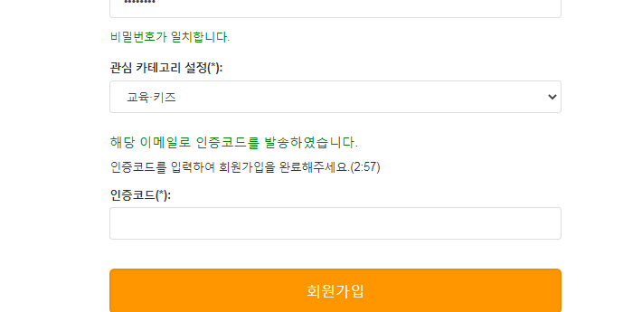
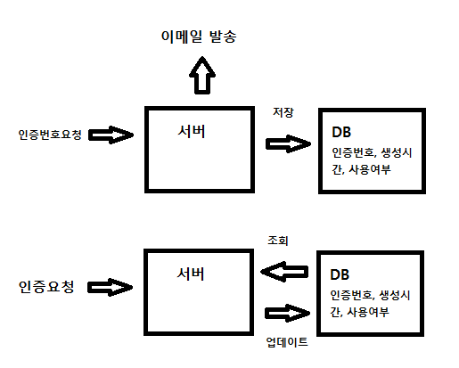
[ 화면구현 ] 회원가입 페이지 - 사용자
이메일 인증
회원 가입 요청 시 해당 이메일로 인증번호 발송
인증번호를 확인하여 회원가입 완료
인증과정
인증번호 요청 시, 랜덤한 인증번호를 생성하고 이메일 발송 및 DB에 인증번호, 생성시간, 사용여부를 이메일정보와 함께 저장.
인증 요청 시 이메일 정보로 가장 최근에 등록된 데이터를 불러온 후 값 비교, 일치 시 인증 후 사용여부 ‘Y’로 업데이트, 혹은 3분의 시간이 초과한 경우 사용여부를 ‘Y’로 업데이트

Slide 6
ㅇ
[ 화면설계 ] 로그인 페이지 – 사용자
화면코드
Hj_user_w_login
1. 로그인
# | 기능
1 | 로그인 - 아이디(가입 시 사용한 이메일)와 비밀번호를 입력하여 로그인, 아이디/비밀번호 찾기 버튼을 눌러 찾기 페이지로 이동
2
3
4
5
아이디 입력
비밀번호 입력
아이디/비밀번호 찾기
로그인

Slide 7
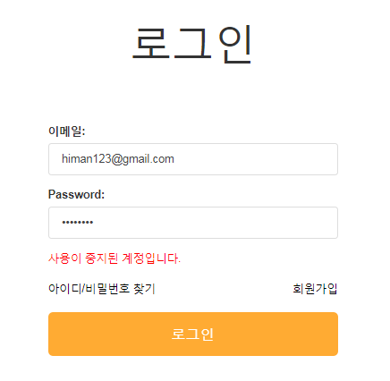
[ 화면구현 ] 로그인 페이지 - 사용자
이메일 및 비밀번호 검증
회원 테이블에 Active라는 Date형식 칼럼을 추가하여 현재날짜보다 Date가 앞서면 로그인이 되지 않도록 정지 및 탈퇴 기능 구현

Slide 8
ㅇ
[ 화면설계 ] 아이디/비밀번호 찾기(비밀번호 찾기)– 사용자
화면코드
Hj_user_w_findAccount
아이디찾기 | 비밀번호찾기
가입 시 등록한 이메일 주소 입력
# | 기능
1 | 비밀번호 찾기 가입 시 등록한 이메일 입력 시 임시비밀번호 발송
2
3
4
5
확인

Slide 9
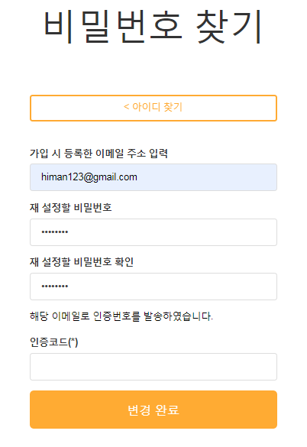
[ 화면구현 ] 아이디/비밀번호 찾기 - 사용자
비밀번호 찾기
회원가입과 마찬가지로 비밀번호 찾기에도 이메일 인증 기능 추가

Slide 10

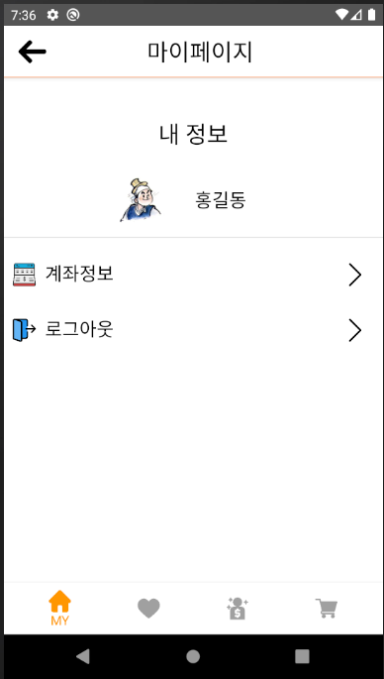
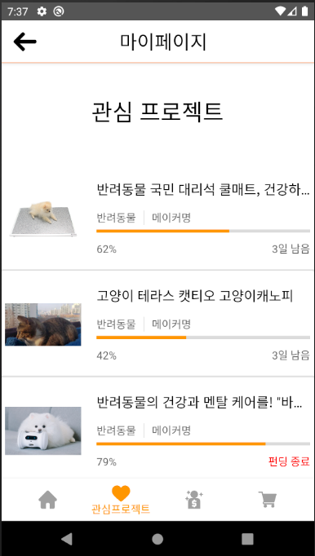
[ 화면구현 ] 마이페이지 - 사용자
마이페이지 접근
로그인 여부에 따라 마이페이지에 접근한 경우 로그인 창으로 이동 또는 마이페이지에 머무를 수 있도록 구현
프래그먼트를 통한 마이페이지 액티비티 내 이동
내 정보, 관심프로젝트, 내 펀딩, 내 주문 탭을 프래그먼트로 이동

Slide 11
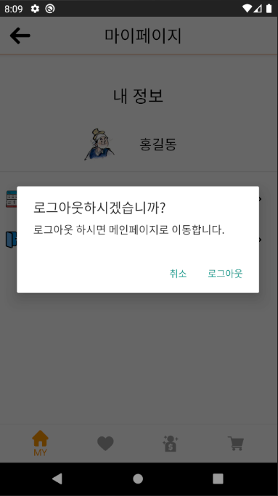
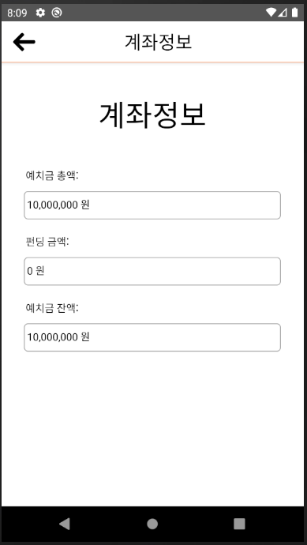
[ 화면구현 ] 마이페이지 - 사용자
내 정보
인텐트에 저장된 유저정보를 Bundle 객체에 담아 Arguments에 저장
프래그먼트에서 getArguments메서드를 통해서 번들객체를 반환받고 유저 정보를 이용
로그아웃
프래그먼트 내에서 getActivity() 메서드를 통해서 activity context를 받아 인텐트에 유저 정보를 빈공간으로 만든 후 메인 페이지로 이동시키면서 마이페이지 액티비티 종료
계좌정보
액티비티에 저장된 유저 정보를 사용하여 Volley를 사용하여 서버에서 계좌정보를 받아옴

Slide 12
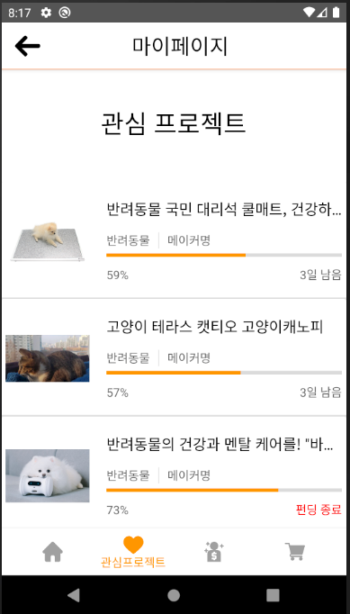
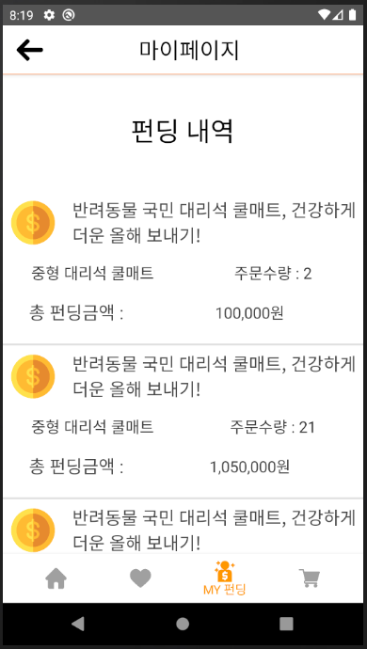
[ 화면구현 ] 마이페이지 - 사용자
관심 프로젝트 및 펀딩 내역
관심 프로젝트 프래그먼트로 이동 시 관심 등록한 프로젝트 정보를 Volley를 받아와서 리스트
클릭 시 해당 프로젝트의 상세 정보 액티비티로 이동할 수 있게끔 구현 예정
스와이프 액션을 통해서 관심 프로젝트를 삭제할 수 있도록 구현 예정
펀딩 내역 프래그먼트로 이동 시 펀딩한 프로젝트가 리스트됨.

